Slide 1
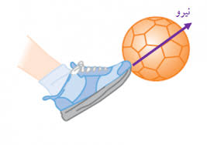
نیرو
فصل پنجم @olom9

Slide 2
نیرو
ما هر کاری که روزانه انجام می دهیم، با نیرو سروکار داریم.
باز و بسته کردن در و پنجره، راه رفتن، بازی کردن، رانندگی کردن، شنا کردن، حمل کردن اجسام، حرکت وسایل نقلیه، پرواز هواپیما

Slide 3
وقتی جسمی را می کشیم یا آن را هلُ می دهیم؛ به آن نیرو وارد می کنیم.
اثر نیرو بریک جسم، خود را به شکل های مختلف نشان می دهد.
مانند: شروع به حرکت کردن، توقف،کم یا زیادشدن سرعت، تغییر جهت سرعت و تغییر شکل آن جسم نشان می دهد.
نیرو اثر متقابل بین دو جسم است.
به عبارت دیگر در به وجود آمدن نیرو، همواره دو جسم مشارکت دارند و البته این اجسام لزوماً در تماس با یکدیگر نیستند.

Slide 4
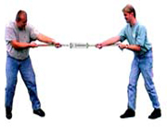
نیروهای متوازن
اگر بر جسمی چند نیرو به طور هم زمان اثر کند و این نیروها اثر یکدیگر را خنثی کنند، می گوییم نیروهای وارد بر جسم متوازن اند.
به عبارت دیگر اگر برآیند نیروهای وارد برجسم صفر باشد، نیروهای وارد بر جسم متوازن اند.

Slide 5
آزمایش نشان می دهد، تا زمانی که نیروهای وارد بر جسم متوازن باشند جسمِ ساکن، همچنان ساکن باقی می ماند و اگر در حال حرکت باشد همچنان به حرکت خود ادامه خواهد داد و تغییری در نحوه ی حرکت آن ایجاد نخواهد شد؛ یعنی سرعت آن تغییر نخواهد کرد

Slide 6
اگر در جسمی توازن نیروها به هم بخورد، یعنی نیروهایی که بر آن تأثیر می گذارند، همدیگر را خنثی نکنند،آنگاه نیروی خالصی بر جسم اثر خواهد کرد و جسمِ ساکن شروع به حرکت می کند.

Slide 7
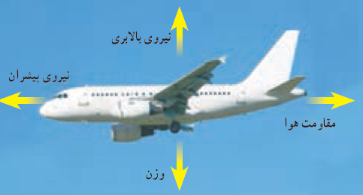
اگر در جسمی توازن نیروها به هم بخورد، یعنی نیروهایی که بر آن تأثیرمی گذارند، اگر جسم در حال حرکت باشد، تغییری در حرکت آن به وجود خواهد آمد.

Slide 8
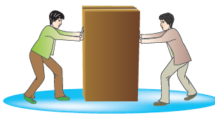
اگر نیروهای وارد بر جسم در توازن باشند؛ یعنی نیروی خالص صفر باشد، سرعت جسم تغییر نمی کند.

Slide 9
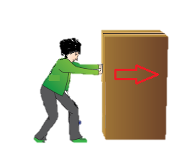
وقتی که نیروهای وارد برجسم در توازن نباشند. به عبارت دیگر نیروی خالصی بر جسم وارد شود ، سبب تغییر سرعت آن می شود؛ یعنی نیرو سبب ایجاد شتاب می شود.
مثلاً وقتی شما به تنهایی یک جسم را هل می دهید،
جسم شروع به حرکت می کند و سرعت آن افزایش
می یابد؛ یعنی نیرو سبب تغییر سرعت یا به عبارت
دیگر سبب ایجاد شتاب در جسم می شود.

Slide 10
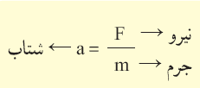
هرگاه بر جسم نیروی خالصی وارد شود، جسم تحت تأثیر آن نیرو شتاب می گیرد و این شتاب نسبت مستقیم با نیروی وارد بر جسم دارد و در همان جهت نیرو است و با جرم جسم نسبت وارون دارد.
اگر در رابطه ی بالا نیروی خالص وارد بر جسم را با F نشان دهیم و شتاب را با a و جرم جسم را با m، در این صورت خواهیم داشت،

Slide 11

وزن جسم برابر با نیروی گرانشی (جاذبه ای) است که از طرف زمین بر جرم جسم وارد می شود.
وزن جسم را با نیروسنج اندازه
می گیرند و یکای آن نیوتون است.

Slide 12
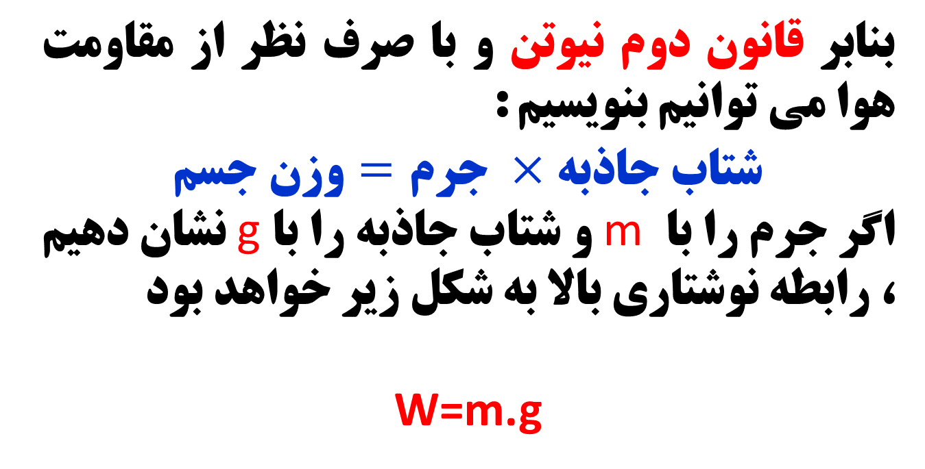
بنابر قانون دوم نیوتن و با صرف نظر از مقاومت هوا می توانیم بنویسیم :
$$جسم وزن=جرم ×جاذبه شتاب$$
اگر جرم را با m و شتاب جاذبه را با g نشان دهیم ، رابطه نوشتاری بالا به شکل زیر خواهد بود
W=m.g

Slide 13
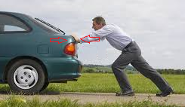
نیروی کنش و واکنش
وقتی با دست خودرویی را هل می دهیم، حس می کنیم خودرو نیز ما را هل می دهد. یعنی در برهم کنش بین دست و خودرو دو نیرو وجود دارد. نیرویی که ما به خودرو وارد می کنیم و نیرویی که خودرو به دست ما وارد می کند.
اگر نیروی دست که خودرو را هل می دهد، کُنش بنامیم، نیرویی که خودرو به دست ما وارد می کند، واکنش نامیده می شود

Slide 14
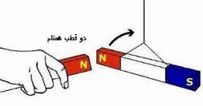
اگر قطب های همنام دو آهنربا را به هم نزدیک کنیم، آهنربای اوّلی آهنربای دومی را دفع می کند (کنش) و آهنربای دومی نیزآهنربای اوّلی را دفع می کند(واکنش).

Slide 15
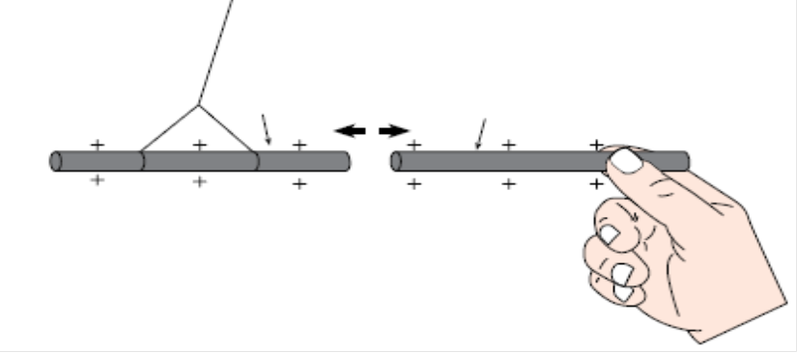
وقتی دو جسم باردار الکتریکی مثبت و منفی را به هم نزدیک می کنیم بار مثبت، بار منفی را جذب می کند (کنش) وبار منفی نیز بارمثبت را جذب می کند (واکنش).

Slide 16
قانون سوم نیوتون:
ایزاک نیوتون رابطه بین نیروهای کنش و واکنش را به صورت زیر بیان کرده است:
هر گاه جسمی به جسم دیگر نیرو وارد کند، جسم دوم نیز به جسم اوّل نیرویی هم اندازه ولی در خلاف جهت وارد می کند
تفنگ نیرویی به سمت جلو به گلوله وارد می کند و گلوله هم نیرویی دقیقا به همان اندازه به تفنگ به سمت عقب وارد می کند.

Slide 17
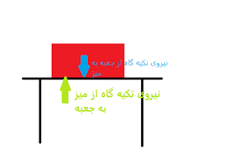
نیروی عمودی سطح:
می دانیم ، نیروهای وارد بر جسم ساکن،متوازن اند. بنابراین باید به جز وزن جسم که آن را به طرف پایین می کشد، نیروی دیگری ازطرف سطح بر جسم رو به بالا وارد شده باشد تا اثر وزن را خنثی کند. به این نیرو، نیروی عمودی سطح یا تکیه گاه گویند و آن را باN نشان می دهند
هرچه جسم سنگین تر باشد،
نیروی عمودی تکیه گاه نیزبیشتر خواهد بود.

Slide 18
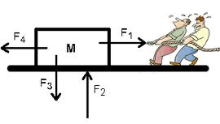
اصطکاک
وقتی جسمی را که روی زمین قرار دارد، می کِشیم یا هل می دهیم، نیرویی در خلاف جهت نیروی ما به وجود می آید. همچنین وقتی جسم روی زمین در حال حرکت است، نیرویی در خلاف جهت حرکت از طرف زمین بر آن وارد می شود.به این نیروها نیروی اصطکاک می گویند.

Slide 19

اصطكاك ایستایی
فرد به كمك طناب شروع به كشیدن این جعبه می‌كند اما نیروی وارده كم بوده و در نتیجه جعبه حركتی نمی كند. می دانیم دو نیروی وزن و نیروی عمودی تكیه گاه همدیگر را خنثی كرده و لیكن در این حالت حتماً بایستی نیرویی به موازات سطح ولی در خلاف جهت وجود داشته باشد كه نیروی جلو برنده فرد را خنثی كند، این نیرو همان نیروی اصطكاك ایستایی است. @olom9

Slide 20
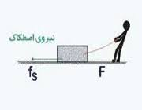
نیروی اصطکاک جنبشی:
در اثر هل دادن یا کشیدن جسمی بر روی سطح افقی ، آن جسم، شروع به حرکت می کند .
اگر از هل دادن یا کشیدن دست برداریم، سرعت جسم کاهش می یابد و پس از مدتی می ایستد.
با توجه به اینکه نیرو سبب تغییر سرعت جسم می شود، پس باید نیرویی در خلاف جهت حرکت بر جسم وارد شده باشد و سبب ایستادن جسم شود. این نیرو را نیروی اصطکاک جنبشی می نامیم

Slide 21
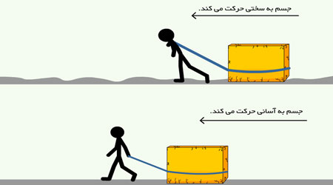
اصطکاک به عوامل زیر بستگی دارد.
نیروی عمودی، @olom9
شرایط سطح های تماس از نظر همواری
جنس سطح های تماس
اگر سطح هموار باشد حرکت دادن اجسام آسانتر می شود. چون اصطکاک کمتری بین جسم و سطح به وجود می آید و برعکس، در صورتی که سطح هموار نباشد حرکت دادن جسم دشوارتر بوده و اصطکاک بیشتری بین این دو سطح به وجود می آید.

